Slide 1



Кафедра
бизнес-информатики
Студенческий клуб
Fin E-Sport
E-PLAY FORUM
Пленарная дискуссия:
Игровая индустрия как драйвер цифровой экономики: влияние геймдева и киберспорта на экономику
Круглые столы:
Правовой аспект инвестиций в геймдев и компьютерный спорт с использованием финансовых технологий
Стратегии привлечения внешних инвестиций студенческими киберспортивными организациями
Цифровые ассистивные технологии: проблемы и перспективы развития
14 мая 2025 (среда) 10:00 Ленинградский проспект 49
Регистрация до 13 мая 15:00

Slide 2
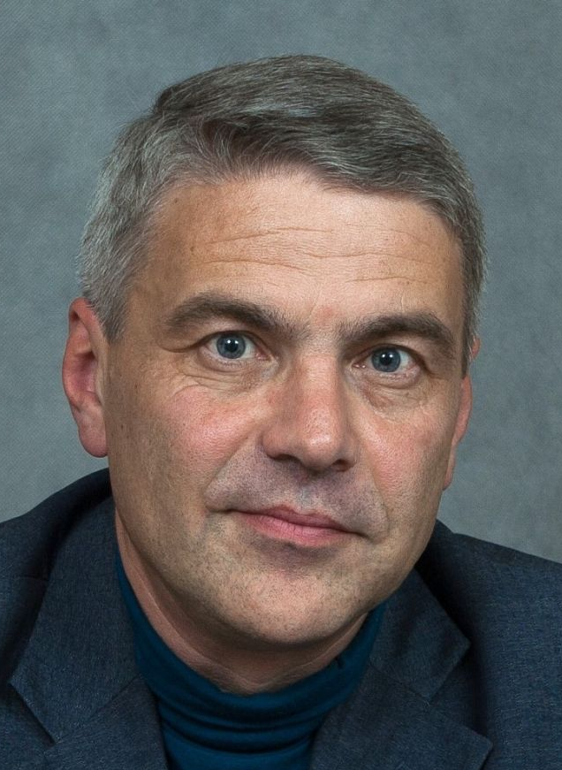
Кафедра
бизнес-информатики
Студенческий клуб
Fin E-Sport
E-PLAY FORUM
Модератор:
Славин Борис Борисович Председатель Союза ИТ-директоров России, профессор Кафедры бизнес-информатики Финуниверситета
14 мая 2025 (среда) 10:00 Ленинградский проспект 49
Регистрация до 13 мая 15:00

Slide 3
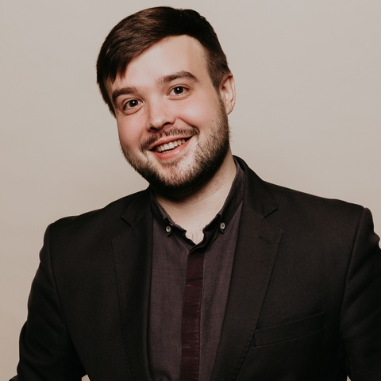
Кафедра
бизнес-информатики
Студенческий клуб
Fin E-Sport
E-PLAY FORUM
Спикеры:
Шабаев Никита Александрович Вице-президент НСЛКС, член правления Федерации компьютерного спорта России
14 мая 2025 (среда) 10:00 Ленинградский проспект 49
Регистрация до 13 мая 15:00

Slide 4
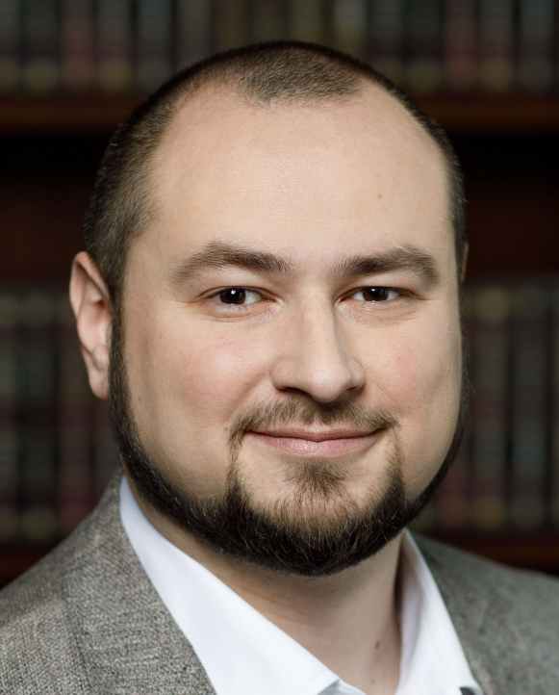
Кафедра
бизнес-информатики
Студенческий клуб
Fin E-Sport
E-PLAY FORUM
Спикеры:
Мешалкин Ярослав Игоревич Управляющий партнер Heads'made
14 мая 2025 (среда) 10:00 Ленинградский проспект 49
Регистрация до 13 мая 15:00

Slide 5
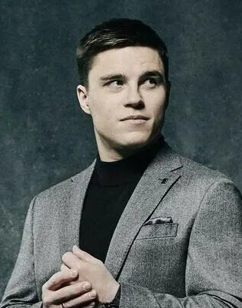
Кафедра
бизнес-информатики
Студенческий клуб
Fin E-Sport
E-PLAY FORUM
Спикеры:
Нагорный Никита Владимирович Президент Всероссийской Федерации фиджитал-спорта
Заслуженный мастер спорта России, Олимпийский чемпион, трёхкратный чемпион мира, восьмикратный чемпион Европы
14 мая 2025 (среда) 10:00 Ленинградский проспект 49
Регистрация до 13 мая 15:00

Slide 6
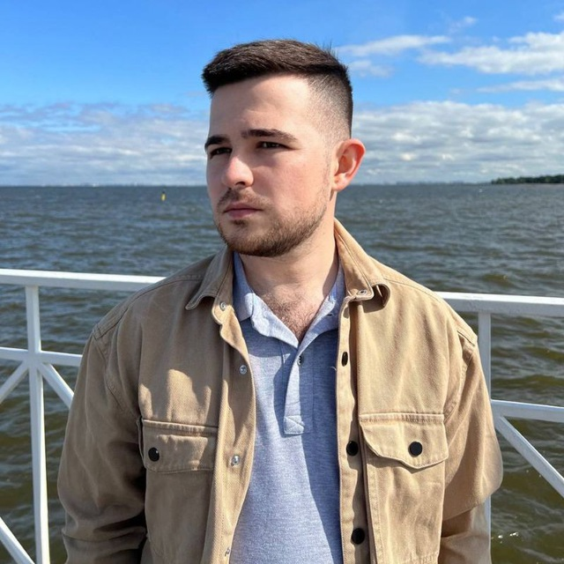
Кафедра
бизнес-информатики
Студенческий клуб
Fin E-Sport
E-PLAY FORUM
Спикеры:
Мустафаев Акшин Ровшан Оглы Владелец продукта МТС Оплата ПАО «МТС Банк»
14 мая 2025 (среда) 10:00 Ленинградский проспект 49
Регистрация до 13 мая 15:00

Slide 7
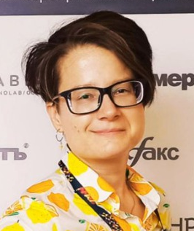
Кафедра
бизнес-информатики
Студенческий клуб
Fin E-Sport
E-PLAY FORUM
Спикеры:
Малинина Елена Александровна к.э.н., директор центра экономического анализа
АО "Интерфакс",
финалист "Лидеры России"
14 мая 2025 (среда) 10:00 Ленинградский проспект 49
Регистрация до 13 мая 15:00

Slide 8
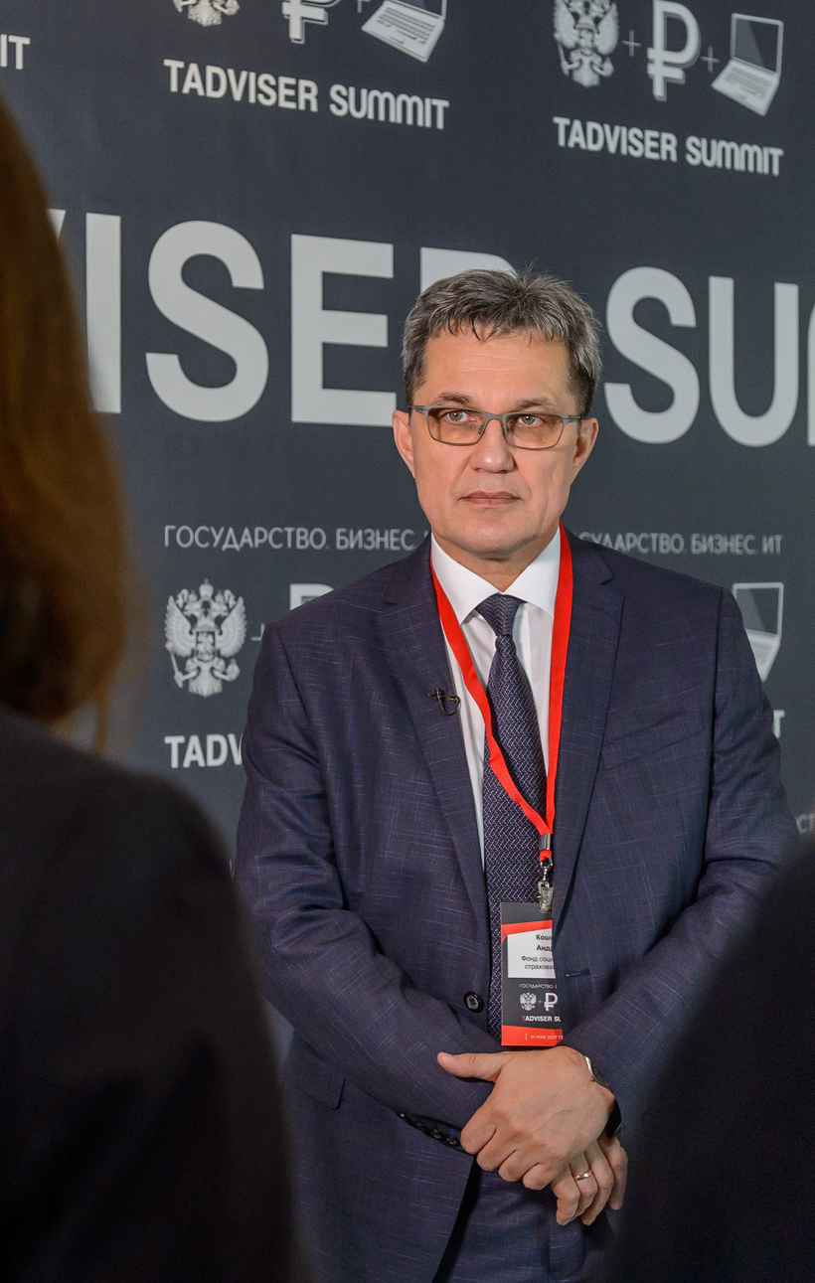
Кафедра
бизнес-информатики
Студенческий клуб
Fin E-Sport
E-PLAY FORUM
Спикеры:
Кошкин Андрей Николаевич Главный методолог цифровой трансформации
Государственный советник РФ 1 класса
14 мая 2025 (среда) 10:00 Ленинградский проспект 49
Регистрация до 13 мая 15:00

